Slide 1
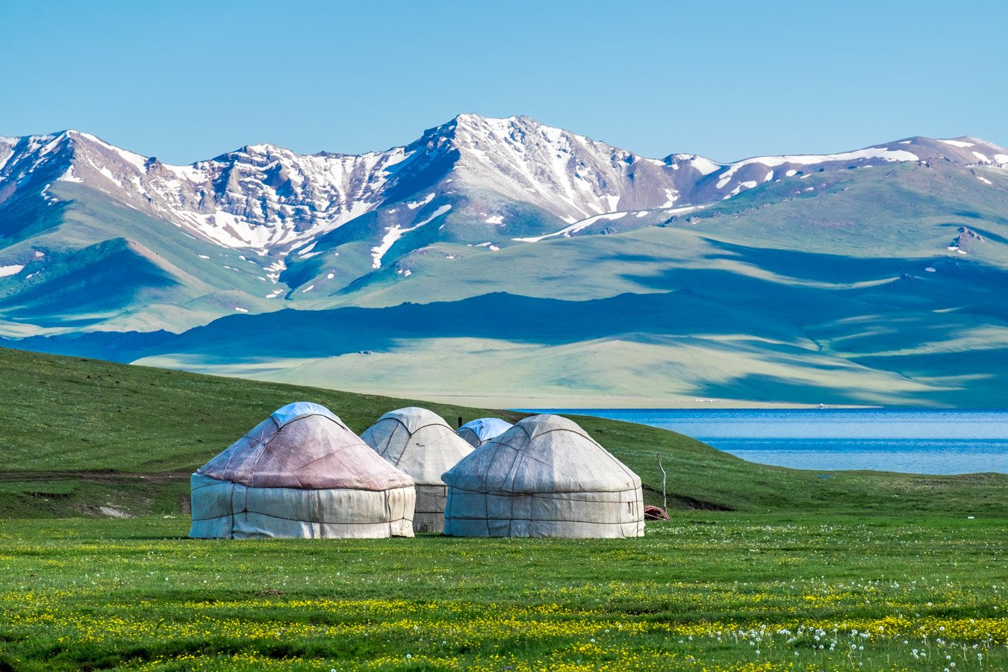



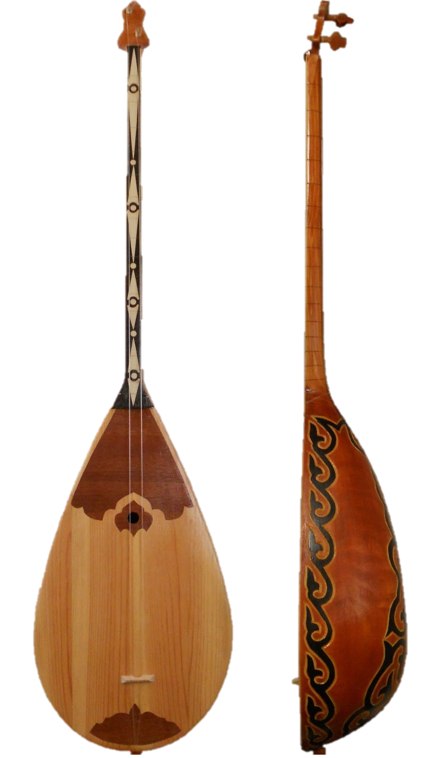


Домбыра
Басы
Адай
Құлағы
Балбырауын
Пернелер
Мойны
Аққулар
Көңіл толқыны
Ішегі
Дауылпаз
Ойығы
Шанағы
Саржайлау
Тиегі
Ақбай
Түймесі
Notes:
@uk.online_bilim

